Slide 1
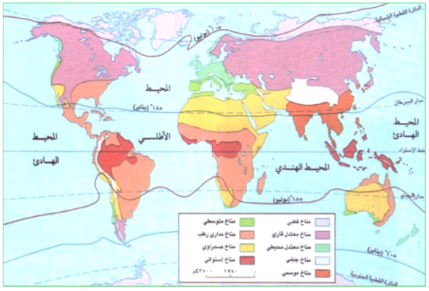
المرحلة الثّانوية: المستوى الثّاني
المقرّر: الجغرافيا الطّبيعيّة ( أجا 211)
الدّرس الثالث عشر:
الطقس والمناخ
وزارة التربية والتعليم –الفصل الدراسي الثاني 2020-2021م

Slide 2
الطقس والمناخ-أجا 211
أهداف الدّرس
يتوقّع من الطّالب في نهاية الدّرس أن:
يتعرّف المفاهيم الآتية: الطّقس – المناخ – المعدّل اليومي للحرارة – الضّغط الجوّي.
يقارن بين عناصر الطّقس والمناخ.
يحدّد العوامل المؤثّرة في الطّقس والمناخ.
يوضّح المناطق المناخيّة والمناخات الكبرى على سطح الأرض.
يقرأ خريطة وإحصائيّات تتعلّق بالمناخات وتحليلها.
وزارة التربية والتعليم –الفصل الدراسي الثاني 2020-2021م

Slide 3
الطقس والمناخ-أجا 211
المقدمة
يهتمّ الطّقس والمناخ بدراسة الأحوال الجويّة وتأثيراتها على الأرض والإنسان. فما هو الطقس؟ وما هو المناخ؟ وما هي عناصر كلّ منهما؟ وما هي العوامل المؤثّرة فيهما؟
وزارة التربية والتعليم –الفصل الدراسي الثاني 2020-2021م

Slide 4
الطقس والمناخ-أجا 211
النشاط الأوّل: الفرق بين الطّقس والمُناخ
مستند 1: الطقس في مدينة أبو ظبي يوم 17 مارس 1990
اقرأ المستندات ثم أجب عن الأسئلة الآتية:
صف حالة الطّقس في مدينة أبوظبي يوم 17 مارس 1990.
بالاعتماد على معدّلات الحرارة وكمّيات التّساقط حدّد نوع المناخ في دولة الإمارات العربيّة.
لماذا سمّيت الحالة الجويّة في أبوظبي بالطّقس وفي الإمارات بالمناخ؟
مستند 2: مناخ دولة الإمارات العربية المتحدة
وزارة التربية والتعليم –الفصل الدراسي الثاني 2020-2021م

Slide 5
الطقس والمناخ-أجا 211
الإجابة
3. تسمية الحالة الجويّة في أبو ظبي بالطّقس وفي الإمارات بالمناخ
سمّيت الحالة الجوّية في أبو ظبي بالطّقس، لأنّه تمّ رصد الحالة الجوّية لفترة قصيرة.
سمّيت الحالة الجوّية في الإمارات بالمناخ، لأنّه تمّ رصد الحالة الجوّية لفترة طويلة.
2. نوع المناخ في دولة الإمارات العربيّة.
ينتمي مناخ الإمارات إلى المناخ الصّحراوي.
حالة الطّقس في مدينة أبو ظبي يوم 17 مارس 1990.
حرارة معتدلة.
رطوبة نسبيّة مرتفعة.
سرعة الرّياح بطيئة.
نسبة كبيرة من الإشعاع الشّمسي.
وزارة التربية والتعليم –الفصل الدراسي الثاني 2020-2021م

Slide 6
الطقس والمناخ-أجا 211
الفرق بين الطقس والمناخ
المناخ
الطّقس
هو الحالة الجويّة السّائدة في مكان معيّن خلال مدّة زمنيّة طويلة تصل إلى 30 سنة.
هو الحالة الجوّية السّائدة في مكان معيّن خلال مدّة زمنيّة قصيرة لا تتعدّى بضعة أيّام.
وزارة التربية والتعليم –الفصل الدراسي الثاني 2020-2021م

Slide 7
الطقس والمناخ-أجا 211
النشاط الثاني: عناصر الطقس والمناخ
عناصر الطقس والمناخ
.........
.........
.........
........
.........
.........
.........
.........
أكمل الشّكل التّالي.
وزارة التربية والتعليم –الفصل الدراسي الثاني 2020-2021م

Slide 8
الطقس والمناخ-أجا 211
الإجابة
عناصر الطقس والمناخ
التّغيم
التساقط
الرياح
حرارة الهواء
الضغط الجوي
سطوع الشمس
الرطوبة
الأشعة الشمسية
وزارة التربية والتعليم –الفصل الدراسي الثاني 2020-2021م

Slide 9
الطقس والمناخ-أجا 211
عناصر الطقس والمناخ
سطوع الشّمس
التغيّم
الأشعّة الشّمسية
يُعبر عنه بعدد ساعات سطوع الشمس في اليوم أو الشهر أو السنة، ويختلف هذا العدد باختلاف الفصول والموقع من دوائر العرض ودرجة التغيّم.
يرتفع عدد ساعات سطوع الشمس السنوية في الصحاري الواقعة بين المدارين، ويقل في المحيطات القطبية.
التغيّم هو جزء من قبة السماء محجوب بالغيوم فوق منطقة جغرافية معينة.
يقاس بالـأوكتا أو ثُمنية (جزء من ثمانية)، فإذا كانت السماء صافية يكون التغيّم (صفر أوكتا)، وإذا كانت السماء مغطاة كليًا بالغيوم يكون التغيّم (ثمانية أوكتايات).
تكون درجة التغيّم منخفضة في أيام الصيف ومرتفعة في أيام الشتاء.
الشّمس هي المصدر الرّئيسي للحرارة على سطح الأرض.
بقدر ما تكون زاوية سقوط الأشعة الشمسية عمودية وعدد ساعات سطوع الشمس طويلة تكون كمية الطاقة الشمسية كبيرة وفاعلة.
المناطق الواقعة بين المدارين تتلقى أكبر كمية من الطاقة الشمسية وتقل هذه الكمية تدريجيًا كلما ابتعدنا نحو القطبين.
وزارة التربية والتعليم –الفصل الدراسي الثاني 2020-2021م

Slide 10
الطقس والمناخ-أجا 211
عناصر الطقس والمناخ
التّساقط
الرّطوبة
الرّياح
عندما يرتفع الهواء الرطب تتناقص حرارته، فلا يعود قادرًا على حمل كمية بخار الماء نفسها التي كان يحتويها.
كمية بخار الماء الزائدة تتحول بالتكاثف إلى حبيبات ماء صغيرة جدًا هي التي تتشكل منها الغيوم.
تتلاحم حبيبات الغيوم لتشكل قطرات كبيرة يجبرها وزنها على التساقط.
هي بخار الماء في الهواء.
كلما ارتفعت الحرارة زادت قدرة الهواء على استيعاب كميات أكبر من بخار الماء.
يقابل كل حرارة معينة للهواء كمية قصوى محددة من بخار الماء لا يمكن للهواء أن يتجاوزها، وبذلك تتكون الرطوبة.
الريح هي الهواء المتحرك من مناطق الضغط المرتفع نحو مناطق الضغط المنخفض.
يقترن اسم الريح بسرعتها وجبهتها.
يقصد بجبهة الريح: الجبهة التي تأتي منها الريح.
تقاس الرياح بالعقدة أو بعدد الأمتار المقطوعة في الثانية. ( كلم/ساعة).
أنواع الرياح: رياح تجارية – رياح إقليمية كالرياح الموسمية – رياح محلية كنسيم البر ونسيم البحر في بلدان الخليج العربية.
وزارة التربية والتعليم –الفصل الدراسي الثاني 2020-2021م

Slide 11
الطقس والمناخ-أجا 211
عناصر الطقس والمناخ
الضغط الجوي
حرارة الهواء
الضغط الجوي هو وزن الهواء الذي يعلو مكان ما على سطح الأرض،
ينخفض كلما ازداد الارتفاع عن سطح الأرض.
في مراكز الضغط الجوي المرتفع تتراوح قيمة الضغط الجوي عادة بين 1020و1030 مليبار عند مستوى سطح البحر، وقد تتجاوز 1080 مليبار، ويشار للضغط الجوي المرتفع في الخرائط المناخية بعلامة (+).
في مراكز الضغط الجوي المنخفض تتراوح قيمة الضغط الجوي عادة بين 1000و980 مليبار عند مستوى سطح البحر، وقد تتدنى إلى ما دون 875 مليبار، ويشار للضغط الجوي المنخفض في الخرائط المناخية بعلامة (-)ـ.
تقاس بالدرجات من سلم سيليوس أو السلم المئوي.
حرارة الهواء اليومية متبدلة على مدار ساعات اليوم، فهناك حرارة قصوى وحرارة دنيا.
الحرارة القصوى تسجل بعد ساعتين من مرور الشمس وسط السماء.
يؤدي عدم تساوي كميات الأشعة الشمسية الواصلة إلى سطح الأرض إلى نشوء مناطق حرارية متباينة.
المعدل اليومي للحرارة =الحرارة اليومية الدنيا + الحرارة اليومية القصوى
2
وزارة التربية والتعليم –الفصل الدراسي الثاني 2020-2021م

Slide 12
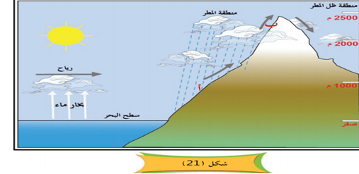
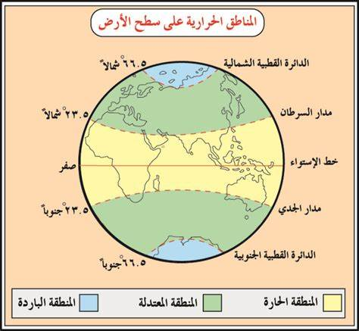
الطقس والمناخ-أجا 211
النشاط الثالث: العوامل المؤثرة في الطقس والمناخ
مستند 4: المطر التضاريسي
مستند 3: المناطق الحرارية على سطح الأرض
اقرأ الصورتان ثم أجب عن الآتي:
اذكر العوامل المؤثرة في الطقس والمناخ الواردة في الصور.
هل هناك عوامل آخرى مؤثرة في الطقس والمناخ؟
وزارة التربية والتعليم –الفصل الدراسي الثاني 2020-2021م

Slide 13
الطقس والمناخ-أجا 211
الإجابة
العوامل المؤثرة في الطقس والمناخ
المساحات القارية والبحرية.
الارتفاع عن سطح البحر.
الجبال.
الموقع من دوائر العرض.
وزارة التربية والتعليم –الفصل الدراسي الثاني 2020-2021م

Slide 14
الطقس والمناخ-أجا 211
الإجابة
العوامل المؤثرة في الطقس والمناخ
المناطق الواقعة بين دائرتي العرض 30° شمالًا و30° جنوبًا حارة ورطبة عند الاستواء، وحارة وجافة عند المدارين.
المناطق الواقعة بين دائرتي العرض 30°و60° شمالًا وجنوبًا معتدلة مائلة إلى الدفء لجهة دائرة 30°، ومائلة إلى البرودة لجهة دائرة العرض 60°.
المناطق الواقعة بين دائرتي العرض 60° شمالًا وجنوبًا ونقطتي القطب باردة جدًا.
موقع المكان من دوائر العرض
وزارة التربية والتعليم –الفصل الدراسي الثاني 2020-2021م

Slide 15
الطقس والمناخ-أجا 211
الإجابة
العوامل المؤثرة في الطقس والمناخ
مع الارتفاع تنخفض حرارة الهواء بمعدل درجة مئوية واحدة لكل 150 متر ارتفاع، وهذا ما يؤدي إلى تدرج المناخ في المناطق الجبلية.
الارتفاع عن سطح البحر
الجبال والتلال لا توقف حركة الرياح بل تجبرها على الارتفاع أو الانحراف أو الهبوط تبعًا لاتجاه منحدراتها.
الرياح الرطبة عند اصطدامها بجبل أو سلسلة جبلية تضطر للارتفاع لكي تكمل طريقها، وعندما ترتفع يبرد هواءها ويتكاثف بخارها وتسبب متساقطات غزيرة.
بعد اجتيازها الحاجز الجبلي تعود إلى الهبوط، فينضغط هواءها ويسخن وتقل رطوبتها وتقل كثيرًا المتساقطات الناتجة منها.
الجبال
وزارة التربية والتعليم –الفصل الدراسي الثاني 2020-2021م

Slide 16
الطقس والمناخ-أجا 211
الإجابة
العوامل المؤثرة في الطقس والمناخ
الرياح الرطبة القادمة من المحيطات تسقط معظم أمطارها لدى وصولها إلى المساحات القارية .
تقل هذه الأمطار كلما زاد توغل هذه الرياح داخل القارات، لذلك نجد أن السواحل الغربية للمناطق المعتدلة أكثر أمطارًا ودفئا من السواحل الشرقية، أما السواحل الشرقية في منطقة ما بين المدارين فهي كثيرة الأمطار، بينما السواحل الغربية جافة وصحراوية.
تؤثر التيارات البحرية في مناخ السواحل التي تمر بالقرب منها، فالتيارات الحارة تسهم في زيادة الدفء والأمطار بينما تسبب الباردة حدوث الجفاف.
تأثير المساحات القارية والواجهات
البحرية
وزارة التربية والتعليم –الفصل الدراسي الثاني 2020-2021م

Slide 17
الطقس والمناخ-أجا 211
النشاط الرابع: الأقاليم المناخية والمناخات الكبرى
مستند 5: الأقاليم المناخية الكبرى في العالم
اقرأ الخريطة، ثم أجب عن السؤال الآتي:
- اذكر المناخات السائدة في العالم، مع ذكر مثال لكل مناخ.
وزارة التربية والتعليم –الفصل الدراسي الثاني 2020-2021م

Slide 18
الطقس والمناخ-أجا 211
الإجابة
تختلف عناصر المناخ والعوامل المؤثرة فيه من منطقة إلى أخرى، مما يؤدي إلى اختلاف المناخات على سطح الأرض.
في المناطق الحارة تسود المناخات التالية:
المناخ الاستوائي (وسط إفريقيا وشمال أمريكا الجنوبية وماليزيا وأندونيسيا).
المناخ المداري (وسط وجنوب إفريقيا، ووسط وجنوب أمريكا الجنوبية، وشمال وشرق أستراليا).
المناخ الموسمي (جنوب شرق آسيا).
المناخ الصحراوي (شبة الجزيرة العربية، والصحراء الكبرى شمال إفريقيا).
في المناطق المعتدلة تسود المناخات التالية:
المناخ المتوسطي (المناطق المحيطة بالبحر المتوسط في شمال إفريقيا وجنوب أوروبا).
المناخ المعتدل المحيطي والقاري(شمال آسيا خصوصاً روسيا، ومعظم أوروبا، وشمال أمريكا الشمالية وكندا).
في المناطق الباردة يسود المناخ التالي:
المناخ القطبي (القارة القطبية الجنوبية أنتركتيكا، والمنطقة القطبية شمال آسيا وكندا وغرينلاند).
وزارة التربية والتعليم –الفصل الدراسي الثاني 2020-2021م

Slide 19
الطقس والمناخ-أجا 211
انتهى الدّرس
وزارة التربية والتعليم –الفصل الدراسي الثاني 2020-2021م

